Slide 1
TCP/IP体系结构
信息工程实验中心
邓劲柏 刘颜君

Slide 2
学习目标：
掌握TCP/IP参考模型的层次
了解TCP/IP参考模型各层的功能及协议
掌握IP地址的概念、分类及划分子网的方法
了解IPv6地址体系结构

Slide 3
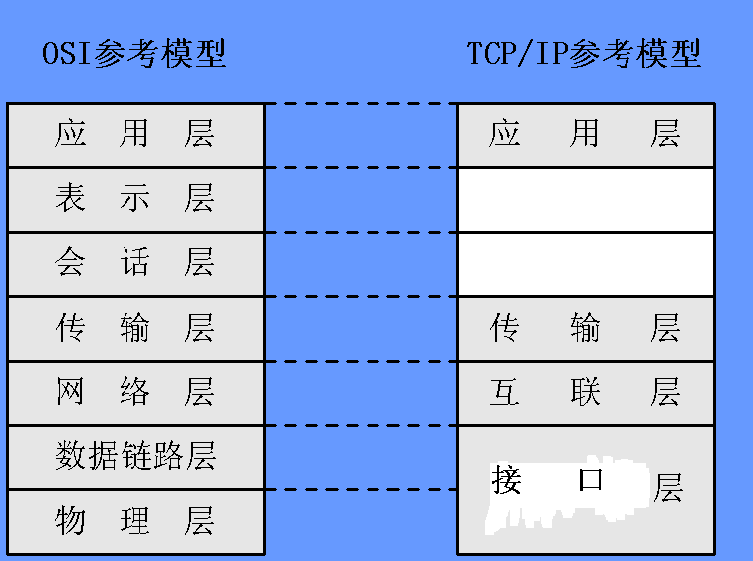
TCP/IP 参考模型与 OSI 参考模型的对应关系

Slide 4
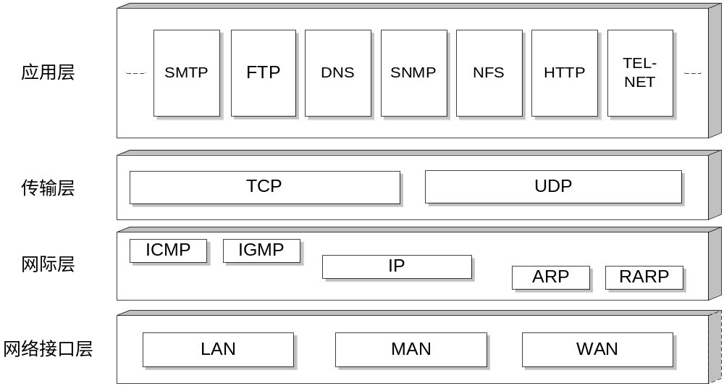
TCP/IP中常用网络通信协议简介

Slide 5
网络接口层协议
相当于OSI的物理层（物理信号/编码）+数据链路层（帧传送）。
该层不是TCP/IP的一部分，但它允许各主机通过使用多种协议连接到网络，是各种通信网络和TCP/IP之间的接口，这些通信网包括多种WAN（如Internet、X.25公用数据网）和各种LAN（如Ethernet、IEEE各种标准局域网等）。
（1）串行线路接口协议（ SLIP Serial Line Internet Protocol) 。
（2）点对点协议（ PPP Point to Point Protocal)。

Slide 6
网际层（互连层）的协议——IP层
在TCP/IP参考模型中，互连层是第二层，负责将源主机的报文分组发送到目的主机。
互连层的主要功能：
1）处理来自传输层的分组发送请求。
2）处理接收的数据报
3）处理互连的路径、流量控制与拥塞问题
网际层（互连层）的协议：
网际协议IP (Internet Protocol)
  IP协议的任务是对数据包进行相应的寻址和路由，并从一个网络转发到另一个网络
  IP协议的另一项工作是分割和重编在传输层被分割的数据包。
  IP是一个无连接的协议。

Slide 7
网际层（互连层）的协议——ICMP
网际控制报文协议ICMP (Internet Control Message Protocol)
  网际控制报文协议ICMP为IP协议提供差错报告。由于IP是无连接的，且不进行差错检验，当网络上发生错误时它不能检测错误。向发送IP数据包的主机汇报错误就是ICMP的责任。

Slide 8
网际层（互连层）的协议——IGMP
网际主机组管理协议IGMP (Internet Group Management Protocol)
  IP协议只是负责网络中点到点的数据包传输，而点到多点的数据包传输则要依靠网际主机组管理协议IGMP完成。它主要负责报告主机组之间的关系，以便相关的设备（路由器）支持多播发送。

Slide 9
网际层（互连层）的协议——ARP和RARP
地址解析协议ARP (Address Resolution Protocol)和反向地址解析协议RARP
  计算机网络中各主机之间要进行通信时，必须要知道彼此的物理地址（OSI模型中数据链路层的地址）。因此，在TCP/IP的网际层有ARP协议和RARP协议，它们的作用是将源主机和目的主机的IP地址与它们的物理地址相匹配。

Slide 10
传输层
在TCP/IP参考模型中，传输层是第三层，他负责在应用进程之间的端-端通信。
传输层的主要目的是：在互连网中源主机与目的主机的对等实体间建立用于会话的端---端连接。

Slide 11
传输层协议——TCP
传输控制协议TCP (Transmission Control Protocol)
  TCP协议是传输层一种面向连接的通信协议，提供可靠的数据传送。
  TCP协议将源主机应用层的数据分成多个分段，然后将每个分段传送到网际层，网际层将数据封装为IP数据包，并发送到目的主机。目的主机的网际层将IP数据包中的分段传送给传输层，再由传输层对这些分段进行重组，还原成原始数据，传送给应用层。
  TCP协议还要完成流量控制和差错检验的任务，以保证可靠的数据传输。

Slide 12
传输层协议——UDP
用户数据报协议UDP (User Datagram Protocol)
  UDP协议是一种面向无连接的协议，因此，它不能提供可靠的数据传输，而且UDP不进行差错检验，必须由应用层的应用程序实现可靠性机制和差错控制，以保证端到端数据传输的正确性。
  虽然UDP与TCP相比，显得非常不可靠，但在一些特定的环境下还是非常有优势的。

Slide 13
应用层协议
应用层与OSI模型中的高3层任务相同，主要用于提供网络服务
互联网上常用的应用层协议主要有以下几种：
（1）简单邮件传输协议（SMTP Simple Mail Transfer Protocol
（2）超文本传输协议（HTTP Hypertext Transfer Protocol）：
（3）远程登录协议（Telnet）：
（4）文件传输协议（FTP File Transfer Protocol）：

Slide 14
应用层协议
（5）域名解析（DNS Domain Name Service）：
（6）路由选择信息协议(RIP Routing Information Protocol)
（7）简单网络管理协议(SNMP Simple Network Management Protocol)
（8）动态主机配置协议（DHCP Dynamic Host Configuration Protocol）

Slide 15
TCP/IP各层主要功能总结：
Application
包含所有的高层协议
Transport
提供应用程序间的通信
Internet
负责不同网络间的通信
Network Interface
各种通信网络与TCP/IP之间的接口

Slide 16
IP地址
IP地址的基本概念
TCP/IP协议的网络层使用的地址标识符叫做IP地址，IP v.4中IP地址是一个32位的二进制地址；
在Internet中不允许两个设备具有同样的IP地址（全局惟一的地址标识）；
网络中的路由器具有两个或两个以上IP地址，路由器每个接口都有一个不同网络号的IP地址。
物理地址与逻辑地址
连续地址的编址方法与层次地址的编址方法

Slide 17
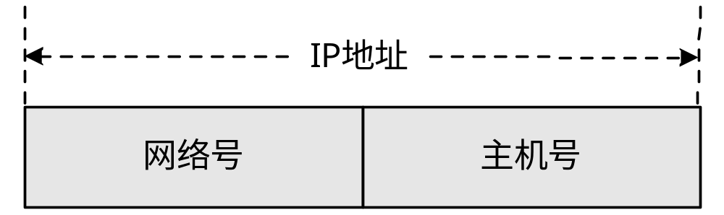
IP地址
IP地址结构
IP地址采用分层结构；
IP地址是由网络号（net ID）与主机号（host ID）两部分组成的；
采用x.x.x.x的格式来表示，每个x为8个二进制位，每个x的值为十进制数0～255（例如：202.113.29.119）；
源IP地址与目的IP地址，默认网关

Slide 18
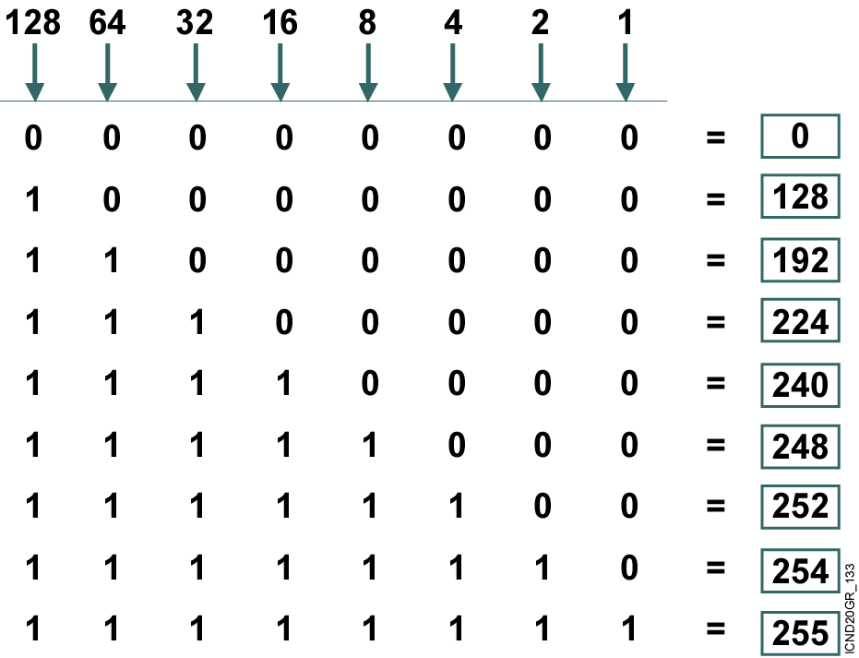
IP地址

Slide 19
IP地址的划分：
网络号
“分类” 编址:
地址类别
网络地址
主机号
class
A
network
1.0.0.0 to
126.255.255.255
0
host
B
10
network
host
128.0.0.0 to
191.255.255.255
C
110
network
host
192.0.0.0 to
223.255.255.255
D
1110
多播地址
224.0.0.0 to
239.255.255.255
E
11110
保留用于实验和将来使用
240.0.0.0 to
247.255.255.255
32 bits

Slide 20
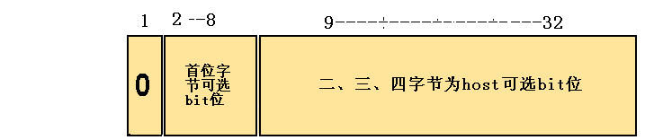
A类地址
A类IP地址的网络号长度为7位，主机号长度为24位；
A类地址是从：1.0.0.0～126.255.255.255(第一字节的数字范围：0…….127
七位二进制的最大数字为127，既：1111111=127)
网络号长度为7位，从理论上可以有2⁷=128个网络，但网络号为全0和全1
（用十进制表示为0与127）的两个地址保留用于特殊目的，实际允许有
126 个不同的A类网络；
由于主机号长度为24位，因此每个A类网络的主机IP数理论上为2²⁴=
16 777 216，但主机IP为全0和全1的两个地址保留用于特殊目的，实际允
许连接16 777 214个主机；
A类IP地址结构适用于有大量主机的大型网络。

Slide 21
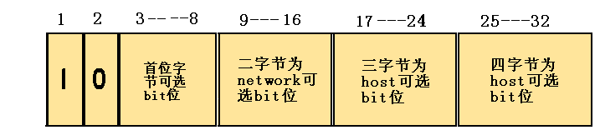
B类地址
B类IP地址的网络IP长度为14位，主机IP长度为16位；
B类IP地址是从：128.0.0.0～191.255.255.255(第一个字节的数字范围：
128---128+63=128---191,六位二进制的最大数字为63；既：111111=63 )；
由于网络IP长度为14位，因此允许有2¹⁴=16384个不同的B类网络
由于主机IP长度为16位，因此每个B类网络可以有2¹⁶=65536个主机或路由
器，实际一个B类IP地址允许连接65534个主机或路由器；
B类IP地址适用于一些国际性大公司与政府机构等中等大小的组织使用。

Slide 22
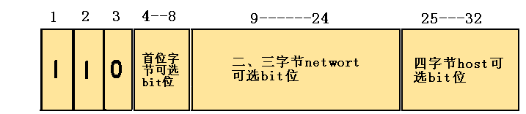
C类地址
C类IP地址的网络号长度为21位，主机号长度为8位；
C类IP地址是从：192.0.0.0～223.255.255.255(第一个字节的数字范围：
128+64---192+31=192---223 五位二进制的最大数字为31；既11111=31)
网络号长度为21位，因此允许有2²¹=2097152个不同的C类网络；
主机号长度为8位，每个C类网络的主机地址数最多为2⁸=256个，实际允许连
接254个主机或路由器；
C类IP地址适用于一些小公司与普通的研究机构。

Slide 23
特殊的IP地址形式：
（1）网络地址
网络地址包含了一个有效的网络号和一个全0的主机号。例：130.0.0.0表示网络地址；202.100.100.2的主机处在网络地址为202.100.100.0，它是一个C类网络，其主机号为2.
（2）广播地址----全1则表示广播地址
  本地广播地址（有限广播）：255.255.255.255 （只用于目的地址，只在本网络上进行广播，各路由器均不转发）
  直接广播地址（直接广播）：主机部分全1，140.179.255.255（只用于目的地址，对net-id上的所有主机进行广播）
  127.x.x.x：（回送地址）（用于网络软件测试和本地进程间通信）TCP/IP协议规定：含网络号为127的分组不能出现在任何网络上， 主机和路由器不能为该地址广播任何寻址信息。

Slide 24
IP地址
私有地址(private address,) ：这些地址永远不出现在Internet中.
    A类：10.0.0.0-10.255.255.255
    16个B类地址：172.16.0.0-172.31.255.255
    256个C类地址：192.168.0.0-192.168.255.255

Slide 25
IP地址分类练习
IP地址
地址类别
网络号
主机号
10.2.1.1
A
10.0.0.0
0.2.1.1
128.63.2.100
B
128.63.0.0
0.0.2.100
201.222.5.64
C
201.222.5.0
0.0.0.64
192.6.141.2
C
192.6.141.0
0.0.0.2
130.113.64.16
B
130.113.0.0
0.0.64.16
256.241.201.10
不存在的

Slide 26
IP子网划分
为什么要研究子网?
IP地址的有效利用率问题
路由器的工作效率问题（路由表的大小）
网络性能问题
灵活性问题
子网（subnet）
将一个大的网络划分成几个较小的网络，而每一个网络都有其自己的子网地址；

Slide 27
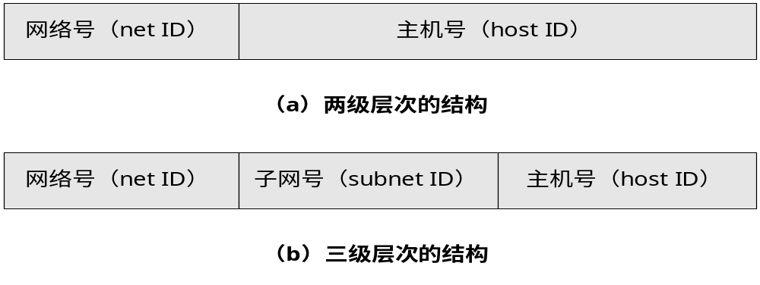
IP子网划分
多个物理网络（子网）共享一个IP网络地址空间
  IP地址主机部分的一些比特作为子网号
  三层层次结构：网络号＋子网ID＋主机ID
  只有本地路由器知道子网的存在
  本地路由器通过子网掩码来截取子网号
  同一个子网中所有的主机须使用相同的子网号
  子网的概念可应用在A、B、C类IP地址中。子网间的距离须近。

Slide 28
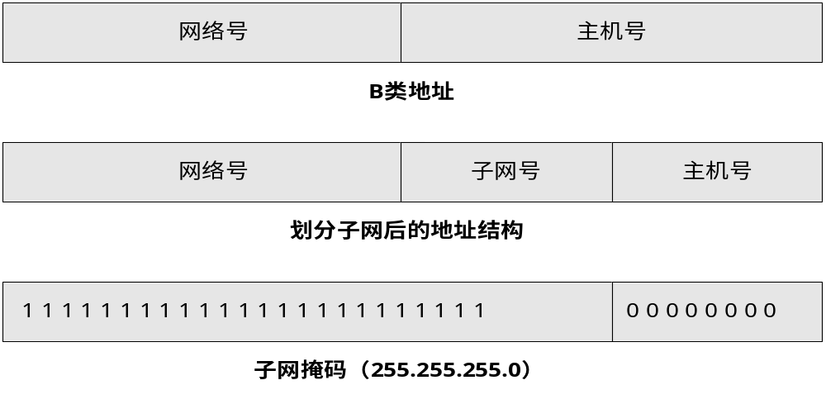
IP子网划分:
子网掩码的作用：区分网络、子网和主机的。
子网掩码表示方法：网络号与子网号置1，主机号置0。

Slide 29
IP子网划分:
网络128.10.1.0
到128.10.0.0的分组
128.10.1.1
128.10.1.2
INTERNET
H
H
R
网络128.10.2.0
128.10.2.1
128.10.2.2
H
H
一个B类地址网络被分为两个子网

Slide 30
IP子网划分：
无类域间路由选择CIDR（Classless Inter-Domain Routing)
CIDR使用各种长度的“网络前缀” 来代替分类地址中的网络号和子网号。
CIDR使用“斜线记法”，即在IP地址后面加一 个斜线“／”，然后写上网络前缀所占的比特数(这个数位对应于三级编址中子网掩码中比特1的个数)。
例如，128.14.46.34／20，表示在这个32bit的IP地址中，前20bit表示网络前缀，而后面的12bit为主机号。
A类 默认子网掩码：255.0.0.0 /8
B类 255.255.0.0 /16
C类 255.255.255.0 /24

Slide 31
IP子网划分
子网掩码 CIDR值
255.0.0.0 /8
255.128.0.0 /9
255.192.0.0 /10
255.224.0.0 /11
255.240.0.0 /12
255.248.0.0 /13
255.252.0.0 /14
255.254.0.0 /15
255.255.0.0 /16
255.255.128.0 /17
255.255.192.0 /18
255.255.224.0 /19
子网掩码 CIDR值
255.255.240.0 /20
255.255.248.0 /21
255.255.252.0 /22
255.255.254.0 /23
255.255.255.0 /24
255.255.255.128 /25
255.255.255.192 /26
255.255.255.224 /27
255.255.255.240 /28
255.255.255.248 /29
255.255.255.252 /30

Slide 32
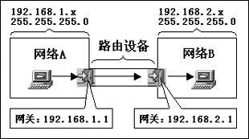
★ 网关
网关实质上是一个网络通向其他网络的IP地址。比如有网络A和网络B，网络A的IP地址范围为“192.168.1.1~192. 168.1.254”，子网掩码为255.255.255.0；网络B的IP地址范围为“192.168.2.1~192.168.2.254”，子网掩码为255.255.255.0。在没有路由器的情况下，两个网络之间是不能进行TCP/IP通信的，即使是两个网络连接在同一台交换机(或集线器)上，TCP/IP协议也会根据子网掩码(255.255.255.0)判定两个网络中的主机处在不同的网络里。
而要实现这两个网络之间的通信，则必须通过网关。如果网络A中的主机发现数据包的目的主机不在本地网络中，就把数据包转发给它自己的网关，再由网关转发给网络B的网关，网络B的网关再转发给网络B的某个主机(如附图所示)。网络B向网络A转发数据包的过程。

Slide 33
所以说，只有设置好网关的IP地址，TCP/IP协议才能实现不同网络之间的相互通信。
那么这个IP地址是哪台机器的IP地址呢？
网关的IP地址是具有路由功能的设备的IP地址，具有路由功能的设备有路由器、启用了路由协议的服务器(实质上相当于一台路由器)、代理服务器(也相当于一台路由器)。

Slide 34
IP寻址故障排除
问题：主机不能连到远程网络的服务器，推荐使用的几个步骤
Ping 127.0.0.1,如有问题，属TCP/IP
Ping 本主机IP地址，如有问题，属网卡
Ping 默认网关，如有问题，属本地网络
1-3步成功，ping远程服务器（例：202.108.22.5 ），如正常，则本地主机可与远程服务器间进行IP通信，如不正常，有可能DNS等问题，或是远程网络的问题。
常用网络命令（输入“cmd”，进入DOS窗口或命令行下）
ping：最常用的网络测试命令，该命令通过向被测试的目的主机地址发送ICMP报文并接收应答报文，来测试当前主机到目的主机的网络连接状态。
ipconfig：用于显示当前的TCP/IP配置的设置值。
tracert：检查到达的目标IP地址的路径并记录结果。
netstat：运行在DOS窗口或命令行下，可以使用户了解到自己的主机是怎样与Internet相连接的，这有助于用户了解网络明整体使用情况。

Slide 35



IP寻址故障排除
销售部门
市场部门
服务器A
服务器B
192.168.1.33
192.168.1.66
192.168.1.65
默认网关
默认网关
默认网关
192.168.1.62
192.168.1.95
192.168.1.95
.98
.97
F0/1
F0/1
F0/2
子网96
F0/0
F0/0
F0/0
192.168.1.62
F0/0
s0/0
192.168.1.95
s0/0
192.168.1.97/27
192.168.1.100/27

Slide 36
TCP/IP协议簇及协议间关系
FTP
TELNET
HTTP
NFS
SMTP
。。。
SNMP
应用层
TFTP
DNS
。。。
传输层
TCP
UDP
网络层
ICMP
IP
IGMP
ARP
RARP
数 据
链路层
EtherNet, Token Ring, Token Bus, FDDI, PPP/SLIP, X. 25

Slide 37
IPv6简介
IPv6导入的背景
1．IPv4潜伏的三大危机
1969年美国国防部为适应核战争的通信需要建立了ARPANET实验网，1973年开发出基于TCP/IP协议的IPv4原型，其后经三次修订，于1981年9月IETF（Internet Engineering Task Force ，Internet工程任务组）公布了IPv4标准规范RFC791文件。IPv4取得了巨大的成功，但早在1990年TCP/IP专家们就已察觉出它潜伏着下列三大危机。
①地址枯竭
在IP头标中能够处理的地址数由IP地址域的长度决定。IPv4的地址域为32比特，可提供232（约40亿）个IP地址。但因将IP地址按网络规模划分成A、B、C三类后，用户可用地址总数显著减少。

Slide 38
②网络号码匮乏
在IPv4中，A类网络只有126个，每个能容纳1亿多个主机；B类网络也仅有16,382个，每个能容纳6万多个主机；C类网络虽多达209万余个，但每个只能容纳254个主机。随着ISP的激增，这三类地址很快被占满，新出现的网络难以加入Internet。
③路由表急剧膨胀
随着ISP（Internet Service Provider，Internet服务提供商）数目的增长，已经出现路由表占满路由器内存，导致网络异常的恶性故障。如不采取措施，Internet可能在地址枯竭之前就会瘫痪。这是由于IPv4的地址体系结构是非层次化的，每增加一个子网路由器就增加一个表项，使路由器不堪重负。

Slide 39
暂时缓解三大危机的措施
IPv6就是为了解决这三个根本缺陷而设计的，然而，未及等到IPv6正式推出，就已找到解决上述危机的暂时性对策。换句话说，暂时不用IPv6，采用内部地址（private address）、无类别域间路由（CIDR:classless inter-domain routing）可延长IPv4的使用寿命。
1．利用内部地址弥补IP地址的不足
2．用CIDR扩大网络号码
3．地址层次化可抑制路径数

Slide 40
IPv6协议地址类型
IPv6协议主要定义了三种地址类型：
单播地址（Unicast Address）：用来唯一标识一个接口，类似于IPv4中的单播地址。发送到单播地址的数据报文将被传送给此地址所标识的一个接口。
组播地址（Multicast Address）：用来标识一组接口（通常这组接口属于不同的节点），类似于IPv4中的组播地址。发送到组播地址的数据报文被传送给此地址所标识的所有接口。
任播地址（Anycast Address）：用来标识一组接口（通常这组接口属于不同的节点）。发送到任播地址的数据报文被传送给此地址所标识的一组接口中距离源节点最近（根据使用的路由协议进行度量）的一个接口。

Slide 41
讲解结束，谢谢！

